Slide 1
大專院校交通安全教育
之定位與推動作為
引言人：張新立 榮譽退休教授
國立陽明交通大學運輸與物流管理學系
Email: hlchang@nycu.edu.tw
中華民國113年07月31日

Slide 2
壹、認識我國的道路交通事故 (1/6)

Slide 3
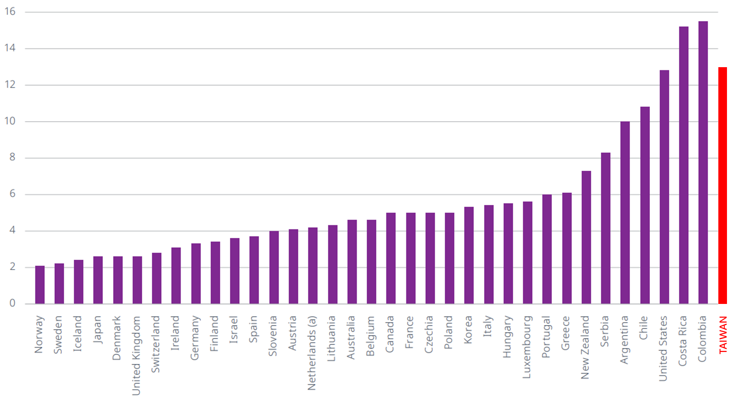
壹、認識我國的道路交通事故 (2/6)
我國與OECD國家每10萬人口之交通事故死亡人數(2022年)
ITF (2022), Road Safety Annual Report 2022, OECD Publishing, Paris

Slide 4
壹、認識我國的道路交通事故 (3/6)

Slide 5
壹、認識我國的道路交通事故 (4/6)
110至112年各縣市各年齡族群交通事故死亡率

Slide 6
壹、認識我國的道路交通事故 (5/6)

Slide 7
壹、認識我國的道路交通事故 (6/6)
民國110-112年不同運具之死亡人數
民國110-112年不同運具之受傷人數

Slide 8
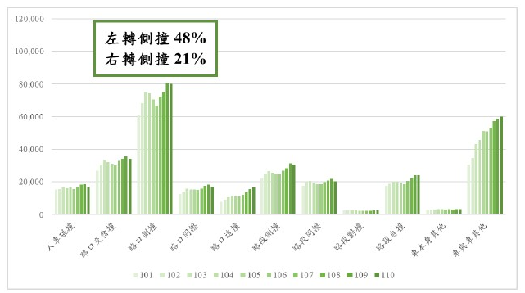
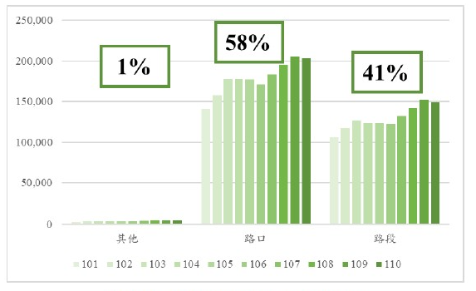
貳、道路交通事故之特性與發展趨勢 (1/4)
歷年主要交通事故型態統計(單位：件)
歷年交通事故發生位置統計(單位：件)

Slide 9
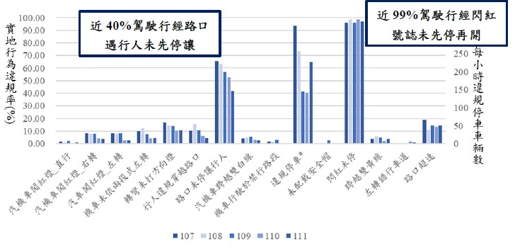
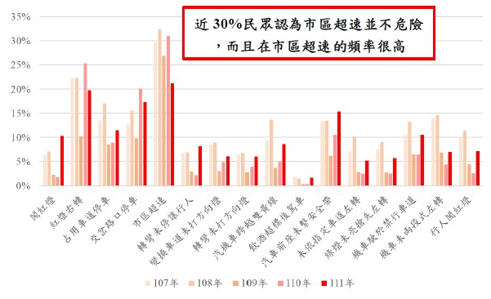
貳、道路交通事故之特性與發展趨勢 (2/4)
我國民眾近五年之危險用路行為實地調查結果
我國民眾近五年對危險行為之危險感認調查結果

Slide 10
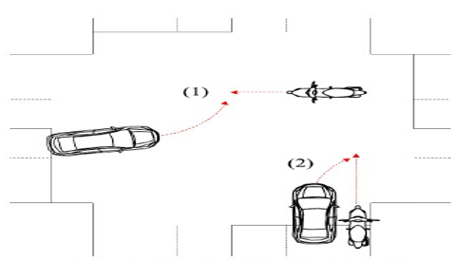
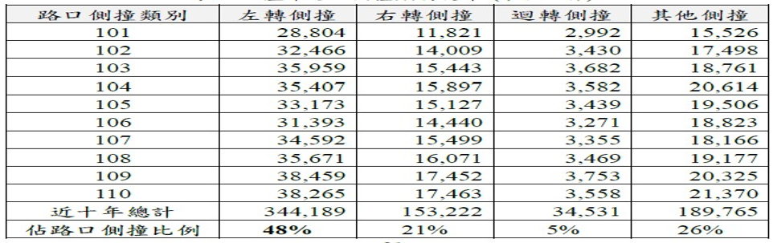
貳、道路交通事故之特性與發展趨勢 (3/4)
歷年路口側撞類別統計(單位：件)
路口側撞常見碰撞態樣

Slide 11
貳、道路交通事故之特性與發展趨勢 (4/4)
112年機車交通事故之前十大肇因排行
排行 | 肇因 | 件數 | 死亡 人數 | 受傷 人數 | 死傷 人數
1 | 未注意車前狀況(舊) | 29,869 | 174 | 26,832 | 27,006
2 | 未保持行車安全距離 | 26,184 | 28 | 23,033 | 23,061
3 | 其他未依規定讓車 | 24,051 | 90 | 20,113 | 20,203
4 | 左轉彎未依規定 | 11,961 | 43 | 9,745 | 9,788
5 | 恍神、緊張、心不在焉分心駕駛 | 9,583 | 83 | 8,861 | 8,944
6 | 未保持行車安全間隔 | 7,745 | 21 | 5,950 | 5,971
7 | 起步時未注意安全 | 7,340 | 29 | 5,872 | 5,901
8 | 變換車道不當 | 5,744 | 28 | 4,541 | 4,569
9 | 違反號誌管制或指揮(舊) | 4,880 | 40 | 4,150 | 4,190
10 | 無號誌路口，支線道未讓幹線道先行 | 4,831 | 24 | 4,228 | 4,252

Slide 12
叁、用路/駕駛行為是交通安全文化的產物 (1/5)
教育與宣導
交通安全文化是一種潛移默化且深植每一個人心中的一種構念(construct)，它看不到也無法直接量測，卻深深地影響每一個用路人對道路交通安全的信念(belief)、價值觀(values)、態度(attitude)、規範(norms)與行為(behavior)。
法規
制度
工程建設與管理
交通安全文化
用路
行為
執法與矯正
環境與背景條件
社會
影響與規範
交通安全文化與用路行為的形成

Slide 13
叁、用路/駕駛行為是交通安全文化的產物 (2/5)
管理大師彼得杜拉克(Peter F. Drucker)曾言「沒有量測，就無法管理」
交通安全文化是一個多維度的構念，它會展現在一個社會對安全價值、安全態度、法律意識、利他主義、風險感認及危險用路行為等向度上。
交通安全文化如何量測？如何發展具信、效度之量測工具並加以應用？
交通安全觀測指標計畫提供發展我國交通安全文化量測工具機會，並透過大量資料收集進行實證研究，以掌握影響我國交通安全文化發展之因素與路徑。
交通安全文化
安全價值
安全態度
法律意識
利他主義
風險感認
危險行為

Slide 14
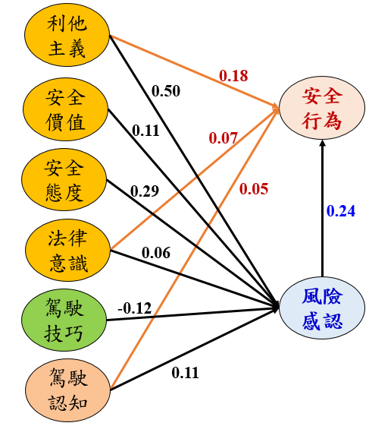
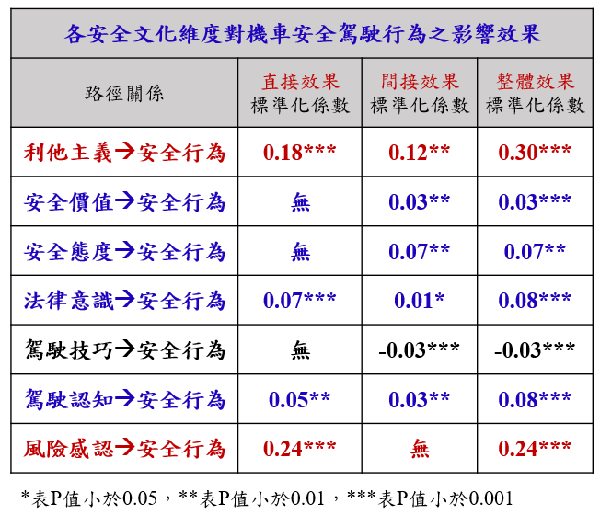
叁、用路/駕駛行為是交通安全文化的產物 (3/5)
利他主義是影響國人安全駕駛行為的最大要素。(駕駛教育卻甚少觸及)
危險感認是啟動安全行為的最直接要素，但它卻是其他交通安全素養所共同促成的一個中介變數。(駕駛教育忽視此項教學內容勢將影響成效)
上述駕駛行為實證研究結果明確指出我國駕駛教育亟需補強之教學方向
* 培養安全駕駛行為不能僅靠駕駛技能的學習！
* 內化的交通安全文化素養才是影響行為的關鍵！

Slide 15
叁、用路/駕駛行為是交通安全文化的產物 (4/5)
交通安全文化素養的操作型定義
正確價值觀 與正向態度 | 深信交通安全是絕對重要的 願意為交通安全付出代價 交通不安全，一切枉然
強烈公民意識 及社會責任 | 交通安全是每個人均應該信守的責任 一個人違規，眾人均受害 交通安全由我做起，保護自己也保護別人
遵守交通規則 的義務 | 絕對遵守交通規則 遵守交通規則，全民交通安全才能有保障
認知無法預期 之風險與傷害 | 體認交通事故風險事實，絕不逞強挑臖事故風險 謹慎提防交通事故，不做愚昧無知、魯莽逞勇行為

Slide 16
叁、用路/駕駛行為是交通安全文化的產物 (5/5)
優良交通安全文化培育的三個步驟
01
02
03
安全意識
覺醒
安全知能
提升
安全行為
實踐
引發全民對交通安全的注意
認識交通事故的風險與後果
了解交通安全的價值與重要
灌輸守法對維護安全的必要
宣導利他用路行為的重要性
串結宣傳目標、內容與方法
交通安全五大基本守則推廣
串接學校、駕駛與社會教育
交通安全教育教材設計編製
強化交通安全宣導教育功能
培育交通安全教育推廣師資
建立有效執行與監督之機制
提供明確且安全的用路環境
推動激勵民眾守法獎勵制度
落實執法樹立用路行為規範
強化違規記點之再教育功能
推動標竿運動帶動社會學習
透過五大運動實踐安全行為

Slide 17
肆、大專院校交通安全教育之定位與使命 (1/3)
培育優良交通安全文化之全民交通安全教育藍圖
階段 | 教育 類別 |  | 安全文化素養培育 |  |  | 基本交通安全技能 | 角色與運具使用 教育學習重點
 |  |  | 意識 覺醒 | 知能 傳授 | 行為 實踐
家庭 | 學前 | 社會教育及執法 | ○ | ○ | ● | 1.交通安全五大守則之建立 2.交通系統潛在危機之掌握 3.基本路權與交通法規認識 4.行人與乘客交通安全技能 5.安全使用公共運輸之技能 6.安全騎乘自行車知識技能 7.交通維護及事故救護協助 | 乘客
幼兒 | 幼教 |  | ○ | ○ | ● |  | 乘客、行人
國小 | 學校教育 |  | ○ | ● | ● |  | 乘客、行人、自行車、 公共運輸
國中 |  |  | ● | ● | ● |  | 乘客、行人、自行車、公共運輸
高中 |  |  | ● | ● | ● |  | 自行車、機車、小客車、公共運輸、行人
大專 | 駕駛 教育 |  | ● | ● | ● |  | 機車、小客車、行人、自行車、安全志工
成年 |  |  | ● | ○ | ● |  | 機車、小客車、行人、自行車、安全志工
老年 |  |  | ● | ○ | ● |  | 機車、行人、自行車、公共運輸、小客車

Slide 18
肆、大專院校交通安全教育之定位與使命 (2/3)
家庭交通安全教育
駕駛教育與訓練
道路交通安全設施與管理
習得正確且完備之交通安全觀念、態度、知識與技能，永保終生交通安全才是交通安全教育之終極目標。
交通安全素養、核心能力與行為習慣
社會教育與宣導、大眾用路/駕駛行為之模仿學習
國中小學與高中之學校交通安全教育
大專院校之交通安全教育？
交通執法與行為矯正
大專院校交通安全教育的定位與使命：
彌補家庭、學校及駕駛教育之不足
持續推動交通安全文化素養之培育
推廣風險認知及防衛駕駛知識技能

Slide 19
肆、大專院校交通安全教育之定位與使命 (3/3)
「交通安全教育」與「交通安全宣導」之差異
交通安全宣導：透過吸睛行銷手段與受眾進行短暫的碰觸，博取關心注意並產生預期教育成果的回饋與強化。
教育
交通安全
教育
1. 引發學習動機
2. 傳授知識與技能
3. 帶動練習實踐並深化
交通安全教育：強調交通安全素養、知識與技能的培養，需要較為完善的課程設計，透過有效的教學方法加以啟迪，並經由演練加以實踐，需長時間累積，但成效較大且持久。
安全用路
行為
交通安全
宣導
交通安全宣導如果沒有先前的教學訓練及後續的行為實踐加以配合，終將會成為一現的曇花，無法收到預期之教育效果。

Slide 20
伍、交通安全五大守則之推廣與宣導應用
交通安全五大守則 | 推動內容簡述 (詳細內容可進一步參考相關簡報)
守則ㄧ：熟悉通行路權，遵守交通規則 | 1. 路權是規範用路優先順序、排解車輛行進衝突的最高指導原則。 2. 通行路權之分派透過空間分離、時間分離及法定規則執行，強調強者讓弱者。 3. 路權是使用道路系統之遊戲規則，遵守交通規則是交通安全的最大保障。
守則二：我看得見你，你看得見我，交通才會安全 | 1. 交通事故之發生，均因你我雙方均未能及時看清楚對方所致。 2. 既要看清楚對方來車之動向，也要提前讓對方清楚地看見己車的動向。 3. 隨侍掌握己車看不見之視野死角的危機，也不要掉入他車看不見的視野死角。
守則三：謹守安全空間，不做沒有絕對安全把握的交通行為。 | 1. 許多交通事故的發生，都因面對危機時未能在瞬間「做出正確的決策」所致。 2. 由於駕駛人不易在緊急情況下做出理性正確之決定，因此有賴直覺反應的訓練。 3. 遇具潛在危險之情況而猶豫於要不要做時，一定說「不」，讓它成為一種自然反射的好習慣。如此，將有更多餘裕的空間保護自己與他人的交通安全。
守則四：利他用路觀，不做危害他人安全與方便之交通行為。 | 1. 許多交通事故均屬伯仁雖非我殺，卻因我而死，路上的危險都是用路人製造的。 2. 高速行車與橫向位移是威脅安全的兩大危機，不超速且少變換車道才會安全。 3. 不作危害他人交通安全與交通方便的用路行為，每個動作都要顧及別人的安全 與方便。
守則五：防衛兼備好習慣，不做事故的製造者，更不要成為無辜的受害者。 | 95%以上之交通事故肇事原因與人為因素有關，它與駕駛人之生理及心理有關 掌握視力視野、反應時間、生理時鐘、疲勞耗傷及情緒對交通安全影響並預防 3. 建立正確之防衛駕駛態度、學習完整安全行車之知識及技能，集中精神正視車前狀況並隨時掌握路況。

Slide 21
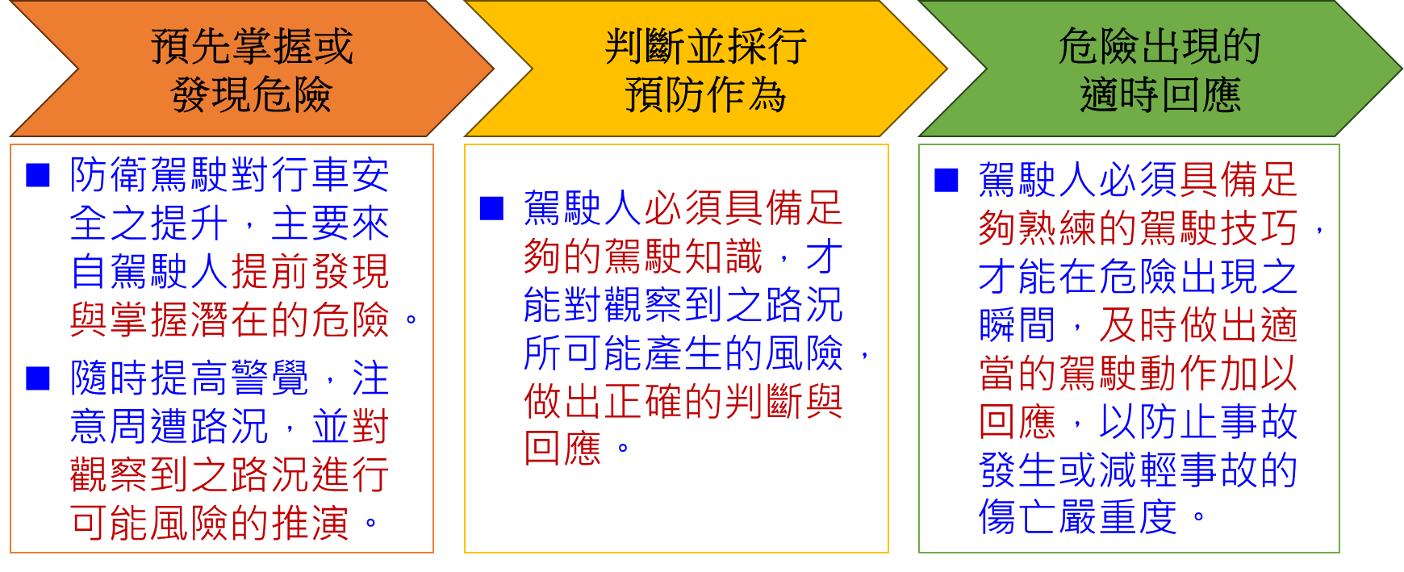
陸、認識並學習防衛性駕駛
防衛駕駛的意義
防衛駕駛是一種綜合安全駕駛車輛所需要之正確態度、完備知識與熟練技巧的駕駛行為。
防衛駕駛之事故預防三步驟

Slide 22
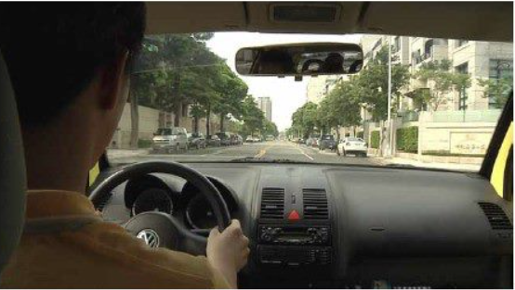
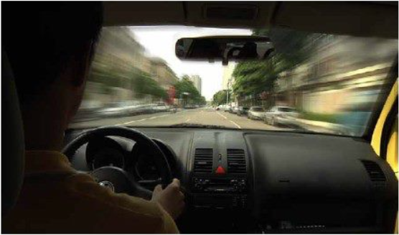
柒、機車駕駛人生、心理與防衛駕駛 (1/9)
(一) 靜態視力與動態視力
靜態視力
  人體靜止時對靜止物體的辨識能力。
  報考駕照《道路交通安全規則第64條》：
    兩眼裸視須達0.6以上，且各眼達0.5以上；或
    矯正後兩眼視力達0.8以上，且各眼達0.6以上。
圖片以小型車情況舉例，圖片來源：交通安全熊平安
動態視力
  人體與物體進行相對運動時對物體的辨識能力。
  多數人的動態視力不及靜態視力。
  高速行駛時，駕駛人的動態視力會下降，行車視野也會隨之變小。
圖片以小型車情況舉例，圖片來源：交通安全熊平安

Slide 23
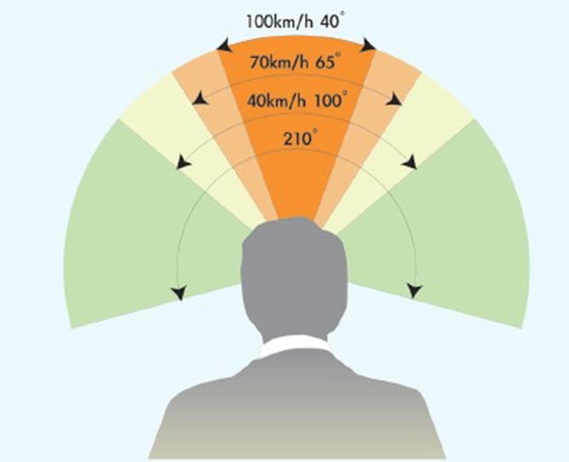
柒、機車駕駛人生、心理與防衛駕駛 (2/9)
(二) 視野範圍
  人類靜止時，其水平視野介於200至220度之間。 (資料來源：臺中市驗光師公會)
  行車速度愈快，駕駛人之視野將愈行縮小，進而提高行車事故之風險。
  兩輪機車靠兩輪平衡前行，緊急煞車極易滑倒，需要更寬廣之視野以掌握前方路況以防急煞。
圖片來源：機車危險感知教育平台

Slide 24
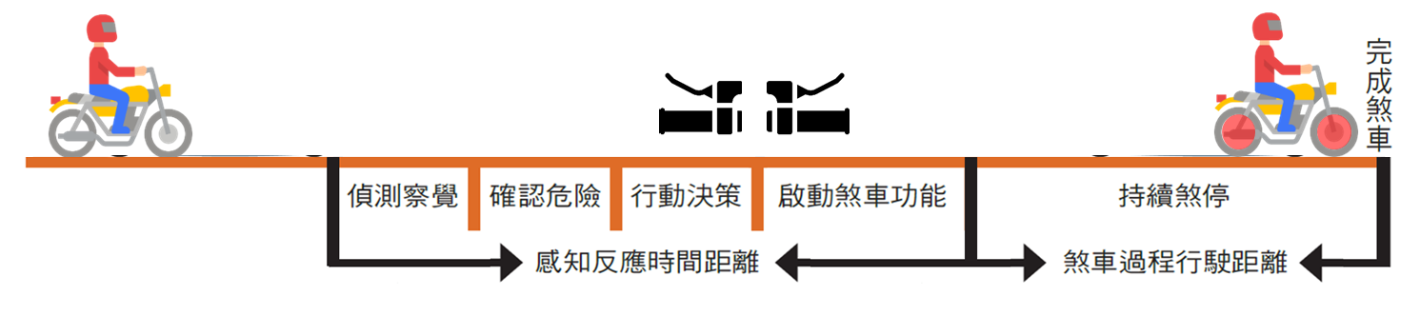
柒、機車駕駛人生、心理與防衛駕駛 (3/9)
(三) 感知反應時間、安全煞停距離及最短停車視距(1/2)
  感知反應時間：包括偵測察覺、確認危險、行動決策、採取行動至煞車啟動所需之時間。
  駕駛人的感知反應時間會因不同情況而改變
    生心理狀況：生理時鐘、疲勞、分心、有無預警等。
    駕駛情境及環境因素。
感知反應時間每增加1秒，車輛將多前進車速÷3.6 (單位：公尺)之距離
圖片來源：駕駛人手冊

Slide 25
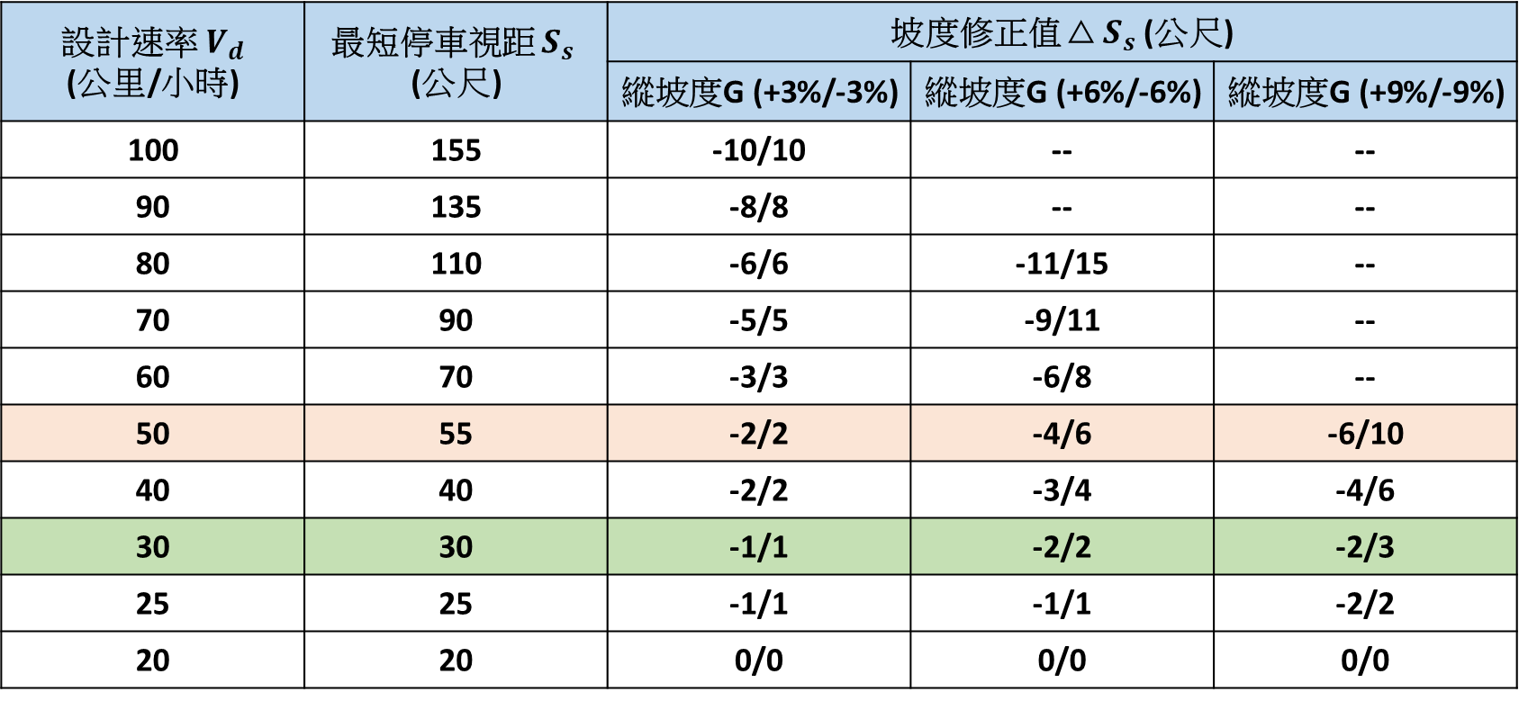
柒、機車駕駛人生、心理與防衛駕駛 (4/9)
(三) 感知反應時間、安全煞停距離及最短停車視距(2/2)
設計速率$V_{d}$ (公里/小時) | 最短停車視距 $S_{s}$ (公尺) | 坡度修正值 ${△S}_{s}$ (公尺)
 |  | 縱坡度G (+3%/-3%) | 縱坡度G (+6%/-6%) | 縱坡度G (+9%/-9%)
100 | 155 | -10/10 | -- | --
90 | 135 | -8/8 | -- | --
80 | 110 | -6/6 | -11/15 | --
70 | 90 | -5/5 | -9/11 | --
60 | 70 | -3/3 | -6/8 | --
50 | 55 | -2/2 | -4/6 | -6/10
40 | 40 | -2/2 | -3/4 | -4/6
30 | 30 | -1/1 | -2/2 | -2/3
25 | 25 | -1/1 | -1/1 | -2/2
20 | 20 | 0/0 | 0/0 | 0/0
參考資料：市區道路及附屬工程設計規範
註：縱坡度>±3%範圍時，宜考量其縱坡度之影響

Slide 26
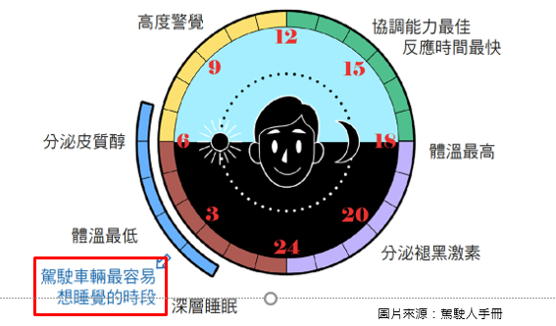
柒、機車駕駛人生、心理與防衛駕駛 (5/9)
(四) 生理時間與疲勞駕駛
  午夜和清晨體溫相對較低，較易打瞌睡，應避免此時段開車。
  連續開車時間越長，或睡眠時間不足，發生事故的機率越高。
    連續駕車不得超過8小時《道路交通安全規則第114條》。
    過去24小時只睡4至5小時的人，其發生事故的機率約為正常睡眠人的2倍。(資料來源：Assessing prior sleep duration to detect driving impairment)

Slide 27
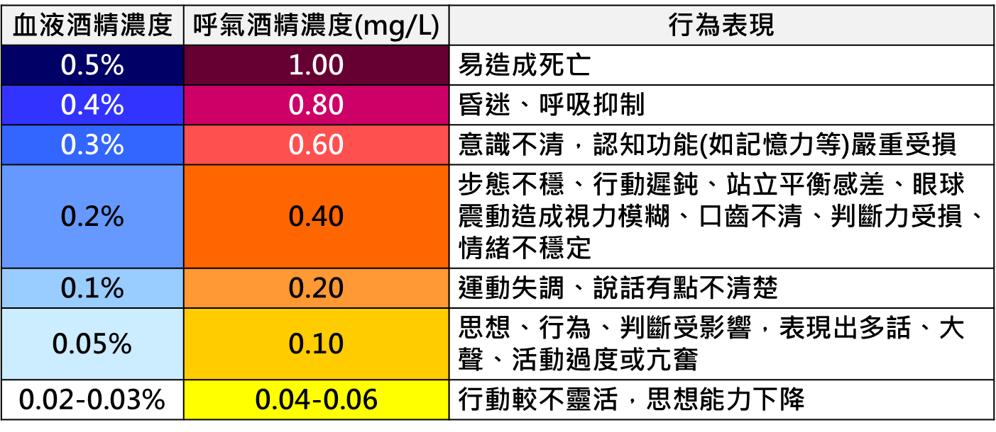
柒、機車駕駛人生、心理與防衛駕 (6/9)
(五) 酒駕與行車安全(1/3)
  血液酒精濃度(Blood Alcohol Concentration: BAC)
    人體血液中所含酒精質量的比率。
    濃度高低會對駕駛人身心造成不同程度的影響。
註：以上為約略數值，個體間經常會有差異存在。 資料來源：駕駛人手冊。

Slide 28

柒、機車駕駛人生、心理與防衛駕駛 (7/9)
(五) 酒駕與行車安全 (2/3)
  我國採吐氣酒精濃度(BrAC)立法訂定駕駛人容許酒精含量之標準。
    吐氣酒精濃度達每公升0.25毫克者，處以刑法之公共危險罪。
    吐氣酒精濃度達每公升0.15毫克者，依《道路交通管理處罰條例第35條》規定處罰。
  體代謝酒精之速率相當緩慢，可能睡一覺起來仍無法通過酒測。
  機車駕駛人喝酒之因應準備人：
    喝酒不騎車，亦不當喝酒者的乘客。
    請親朋好友開車接送。
    搭乘大眾運輸或計程車。
圖片來源：168交通安全入口網

Slide 29
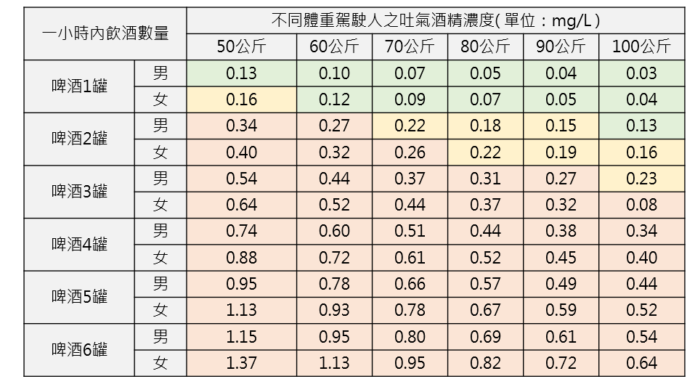
柒、機車駕駛人生、心理與防衛駕駛 (8/9)
(五) 酒駕與行車安全 (3/3)
如果延長喝酒時間，每小時男性可減少0.075 mg/L，女性可減少0.085 mg/L 之吐氣酒精含量。另胃中食物多寡也會影響酒精濃度。
1 罐啤酒(350c.c.) = 阿沙力、維士比、保力達(150c.c. ) = 葡萄酒(120c.c.) = 陳年紹興(70c.c.) = 米酒頭(35c.c.)= 白蘭地、威士忌 (30c.c.) = 高粱酒 (20c.c.)
資料來源：駕駛人手冊

Slide 30
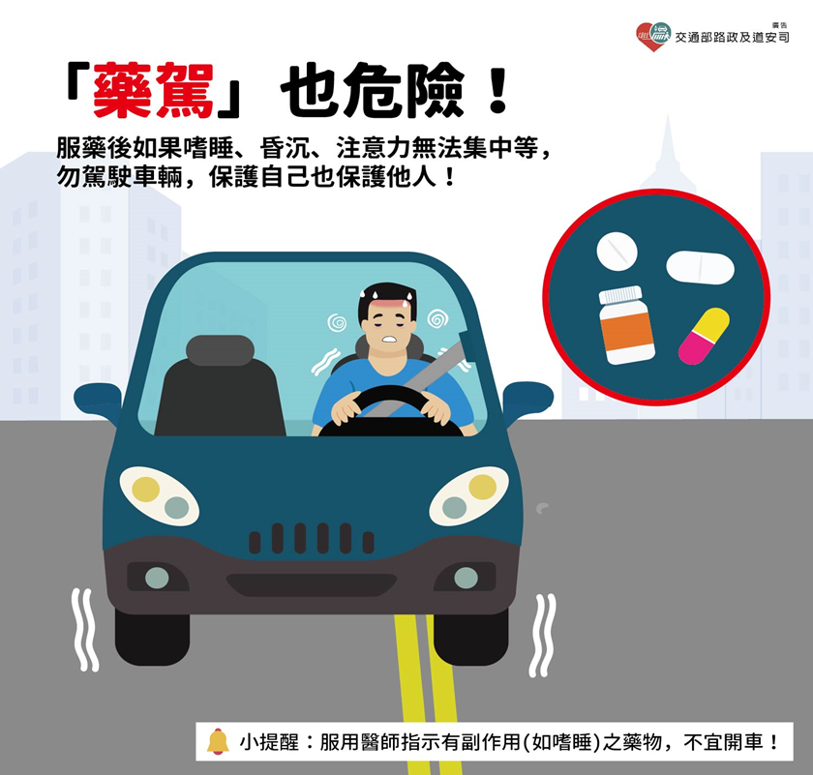
柒、機車駕駛人生、心理與防衛駕駛 (9/9)
(六) 藥物與行車安全
圖片來源：168交通安全入口網

Slide 31
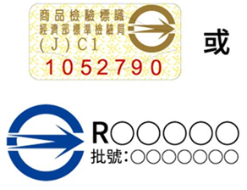
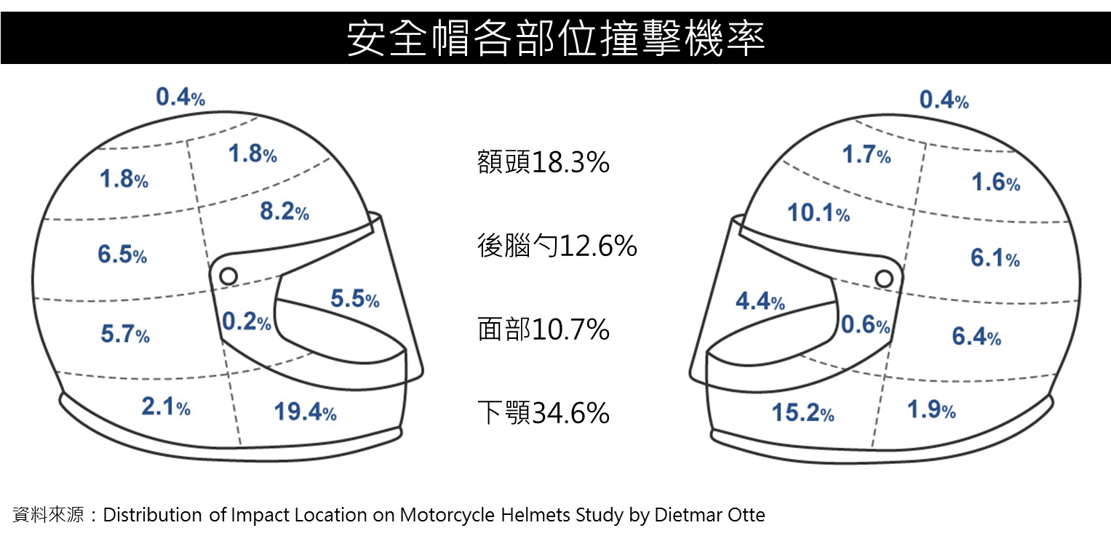
捌、機車運行特性與防衛駕駛 (1/11)
(一) 機車防護性低，發生事故受傷程度嚴重
  建議選購全面式安全帽，以獲得最大程度的保護。
  選擇適合自己頭部尺寸、顏色較鮮明的安全帽。
  選擇經濟部標準檢驗局商品檢驗合格標章的安全帽。
  安全帽有使用期限，應依廠商建議更換。
  若安全帽受過撞擊應立即更換。

Slide 32
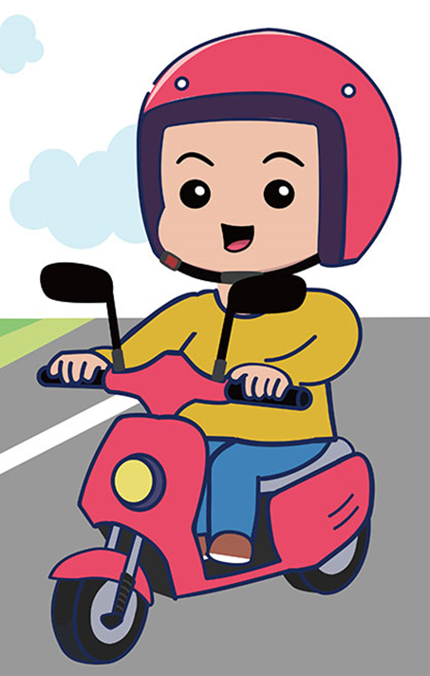
捌、機車運行特性與防衛駕駛 (2/11)
(二) 兩輪特性，不容易保持平衡 (1/2)
易受外力影響，對側向外力尤為敏感。
→務必與鄰車保持適度間隔。
騎機車載人時，較難維持平衡。
→乘客不可側坐，應正坐並緊抱駕駛。
對路面品質敏感。
→急煞易滑倒，宜著適當服裝、配件加以保護。

Slide 33
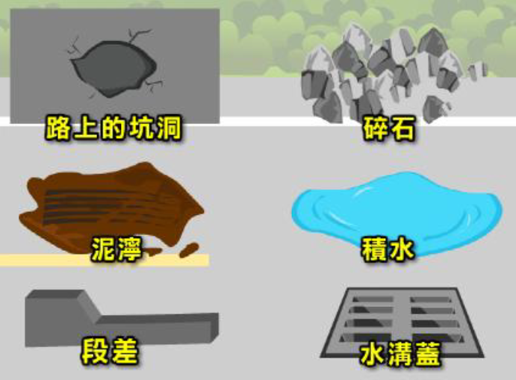
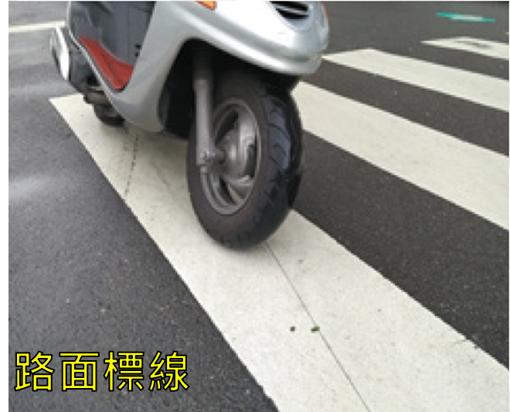
捌、機車運行特性與防衛駕駛 (3/11)
(二) 兩輪特性，不容易保持平衡 (2/2)
行經危險路面時，應放慢車速、適當閃避，不可急煞車

Slide 34
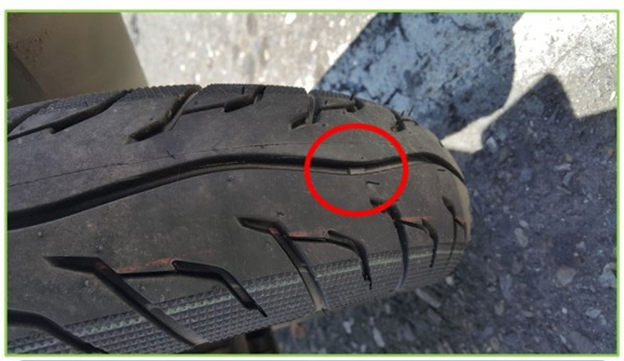
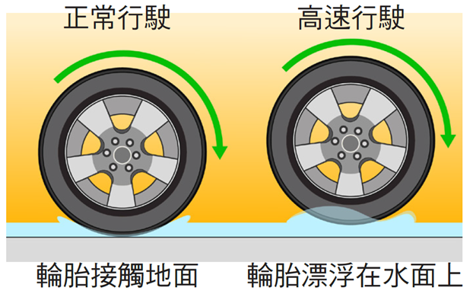
捌、機車運行特性與防衛駕駛 (4/11)
(三) 胎紋深度與水飄現象
胎紋之主要功用為排除路面的積水，且大部分輪胎有安裝方向的限制，正確安裝才具有排水作用。
若胎紋深度與磨耗指示平臺齊平，表示輪胎排水性不足，雨天時易產生水漂效應。
即使路面積水不深，只要車速達一定程度，輪胎來不及順著胎紋將水排開，仍會產生水漂現象。
圖片來源：屏東監理站
圖片來源：駕駛人手冊

Slide 35
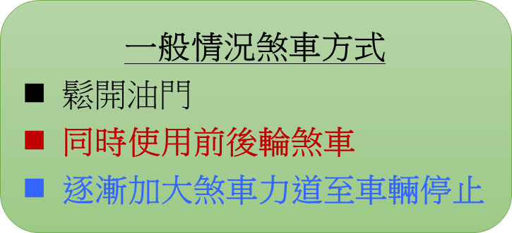
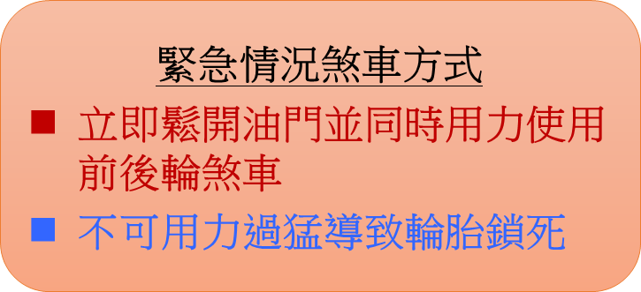
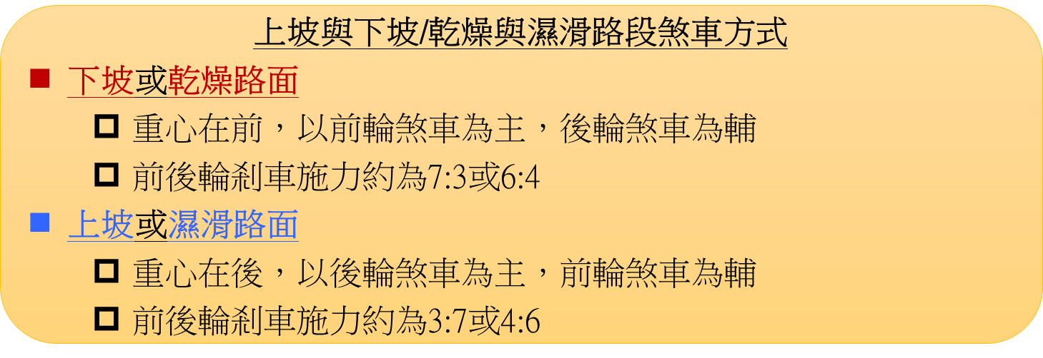
捌、機車運行特性與防衛駕駛 (5/11)
(四) 煞車的要領 (1/2)
資料來源：騎乘機車安全手冊

Slide 36
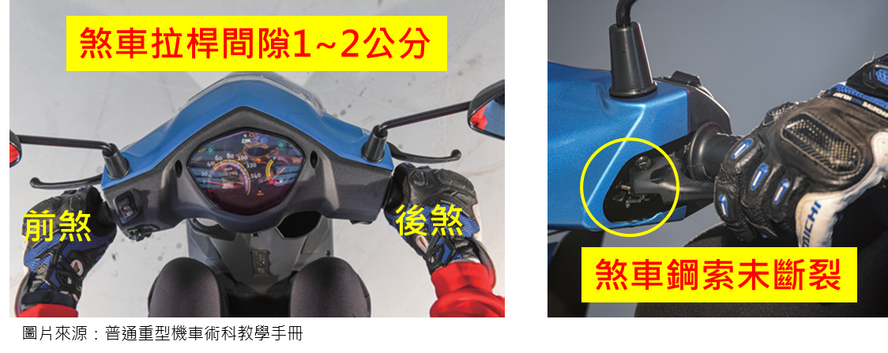
捌、機車運行特性與防衛駕駛 (6/11)
(四) 煞車的要領 (2/2)
煞車時的注意事項：
  一般情況下，前輪的煞車效果優於後輪。
    因煞車時重心移向前輪，前輪的荷重變大，其所能承受的煞車力也變大。
  行車時應保持安全間距，避免急煞導致車輪鎖死而打滑。
  轉彎時煞車易失去平衡，應於入彎前減至適當車速。
  煞車過程中經過路面標線、人孔蓋等處，容易打滑失控。
  應於行車前檢查煞車系統並定期保養，以確保行車安全。

Slide 37
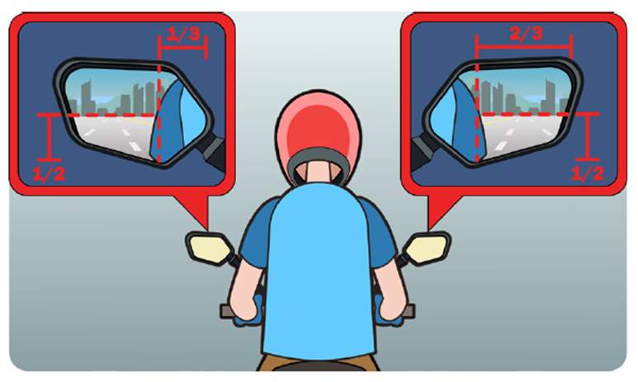
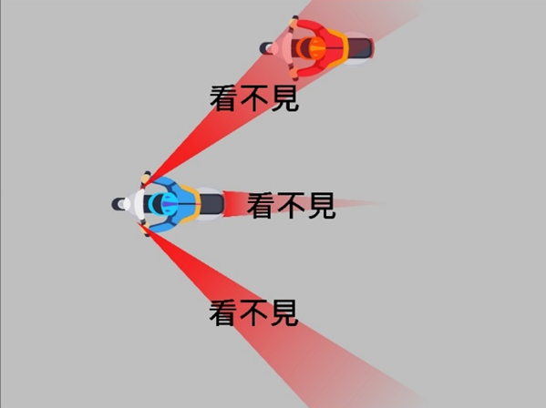
捌、機車運行特性與防衛駕駛 (7/11)
(五) 機車騎士的視野範圍及視野死角(1/5)
機車照後鏡
  起駛前應先調整好照後鏡角度，切勿在行進中調整。
    地面以上景物占鏡面1/2、騎士身體以外景物占鏡面2/3。
  即使有照後鏡輔助，仍存在視野死角，機車騎士應擺頭察看，或以不同角度察看照後鏡以消除視野死角。
  應與前車保持適當距離，注意前車動態，並適時查看照後鏡。

Slide 38
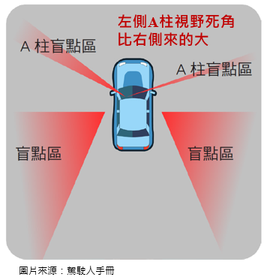
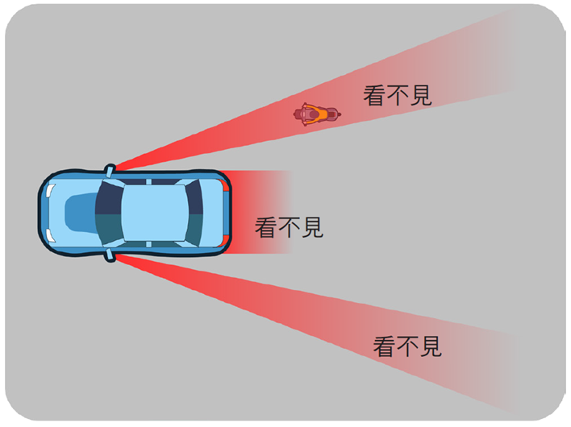
捌、機車運行特性與防衛駕駛 (8/11)
(五) 機車騎士的視野範圍及視野死角(2/5)
機車因體積小，容易落入他車視野死角，也可能被被其他車輛阻擋視線，機車騎士須小心留意。

Slide 39
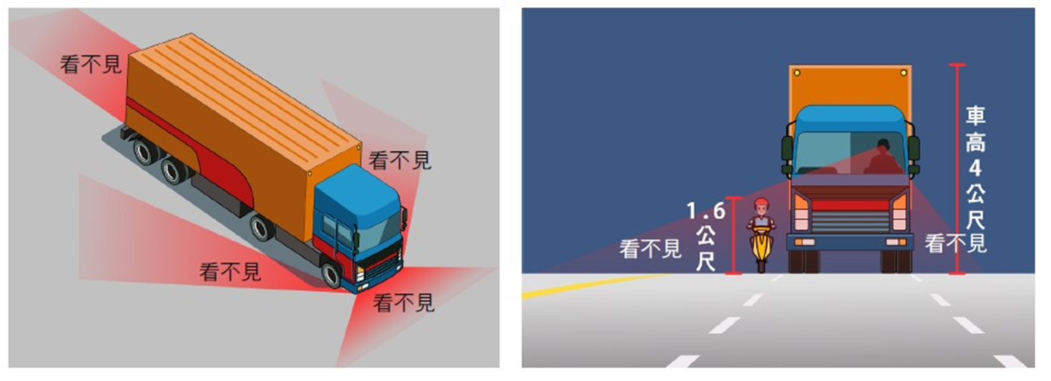
捌、機車運行特性與防衛駕駛 (9/11)
(五) 機車騎士的視野範圍及視野死角(3/5)
大型車具有比小型車還大的視野死角，機車騎士行駛於道路上應盡量遠離大型車。
圖片來源：機車危險感知教育平台

Slide 40
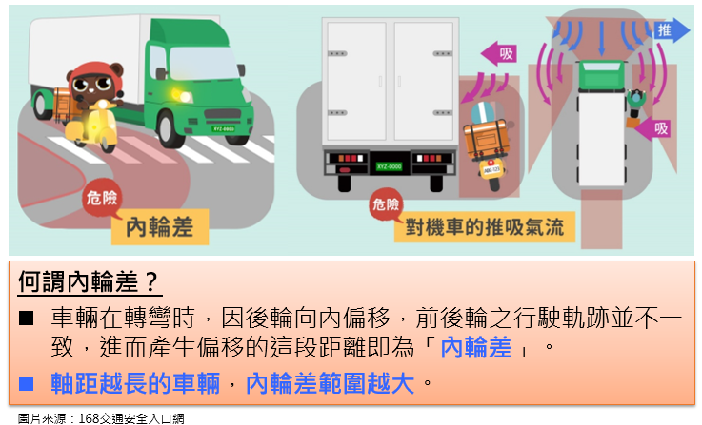
捌、機車運行特性與防衛駕駛 (10/11)
(五) 機車騎士的視野範圍及視野死角(4/5)
機車行駛於大型車旁，除了不容易被看到外，還有哪些危險？

Slide 41
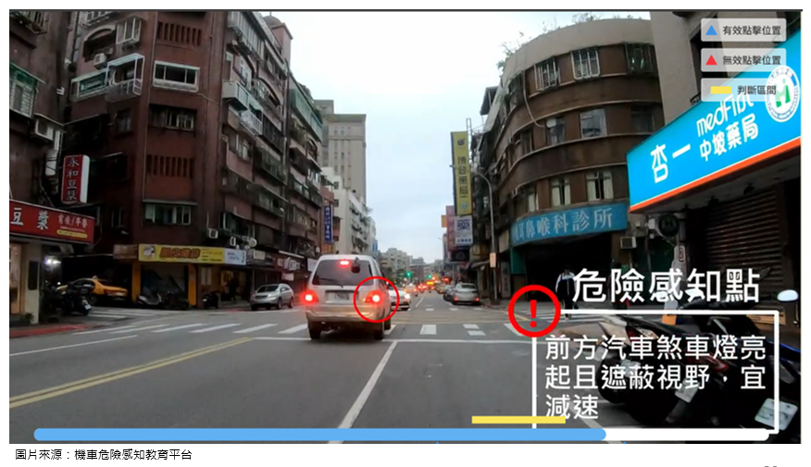
捌、機車運行特性與防衛駕駛 (11/11)
(五) 機車騎士的視野範圍及視野死角(5/5)

Slide 42
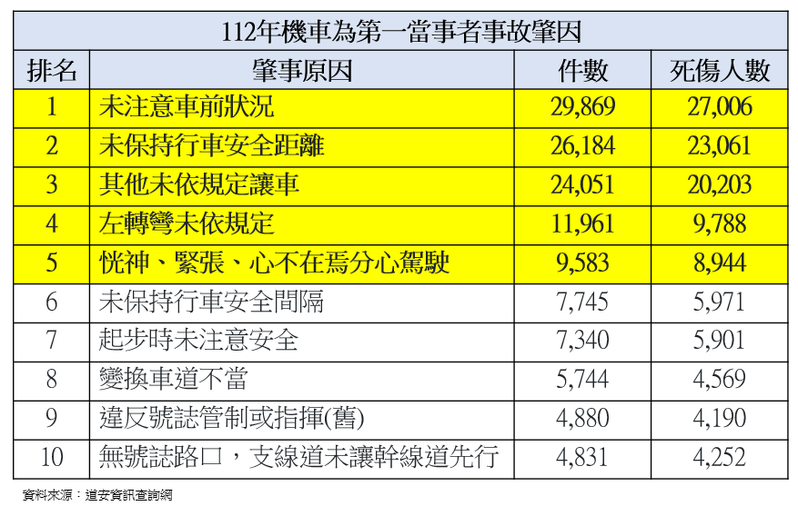
玖、道路交通環境與機車防衛駕駛 (1/14)
(一) 機車交通事故之主要肇事原因

Slide 43
玖、道路交通環境與機車防衛駕駛 (2/14)
(二) 機車路口左轉交通事故之肇因與預防對策
機車路口左轉之交通事故型態 | 事故肇因與預防對策
普通重型機車未依規定採用「兩段式」左轉，或由外側車道逕行左轉，遭同向內側車道之直行車輛側撞。 直接左轉之機車未讓對向直行車輛先行，遭對向直行車輛側撞。 紅燈已亮起仍強行左轉之機車，遭橫向綠燈啟動後立即起步之車輛撞擊。 機車左轉後，未禮讓對向穿越人行道之行人而肇事。 機車合法左轉時，遭遇其他違規車輛或行人撞擊而肇事。 | 肇事原因分析 左轉未依號誌管制行車 左轉未依規定讓車 未注意合法人車之通行 預防對策 遵守交通規則是最佳對策 行經交岔路口，減速慢行 做好「你我彼此看清楚」 無法確認路權時禮讓為先 防衛叮嚀：即使合法行車，仍應注意週遭可能出現之違規車輛與行人。

Slide 44
玖、道路交通環境與機車防衛駕駛 (3/14)
(三) 機車路口直行交通事故之肇因與預防對策
機車路口直行之交通事故型態 | 事故肇因與預防對策
機車闖紅燈或於綠燈啟動前提前起步，撞擊橫向仍在穿越路口之人車。 機車行經無號誌或閃光號誌路口，未減速慢行或停車再開，撞擊橫向穿越交岔路口之人車肇事。 機車直行穿越交岔路口時，遭對向搶先左轉之車輛撞擊而肇事。 機車直行穿越交岔路口時，遭同向右轉之車輛撞擊而肇事。 機車直行穿越交岔路口時，遭橫向違規車輛撞擊而肇事。 機車直行穿越交岔路口時，進入大型車右轉內輪差之範圍內，遭大型車撞擊。 | 肇事原因分析 穿越路口未依號誌管制行車 穿越無號誌或閃光路口未減速慢行 預防對策 遵守交通規則是最佳對策 行經交岔路口，減速慢行 做好「你我彼此看清楚」 無法確認路權時禮讓為先 防衛叮嚀：即使合法行車，仍應注意週遭可能出現之違規車輛與行人

Slide 45
玖、道路交通環境與機車防衛駕駛 (4/14)
(四) 機車路口右轉交通事故之肇因與預防對策
機車路口右轉之交通事故型態 | 事故肇因與預防對策
機車於綠燈右轉時，未禮讓人行道上穿越路口之行人而撞擊肇事。 機車於綠燈右轉時，未禮讓對向左轉匯入同一車道之車輛而撞擊肇事。 機車於交岔路口違規紅燈右轉，撞擊橫向行進中之人車肇事。 機車於交岔路口上，由內側車道直接右轉，撞擊外車道之人車肇事。 機車於交岔路口右轉時，遭同向內側車道直接右轉之車輛撞擊。 機車於交岔路口右轉時，進入大型車右轉內輪差之範圍內，遭大型車撞擊。 | 肇事原因分析 右轉未依號誌管制行車、未依規定讓車 轉彎陷入內輪差之視野死角 機車未於最外側之車道右轉 遭他車違反號誌管制而肇事 預防對策 遵守交通規則是最佳對策 行經交岔路口，減速慢行 做好「你我彼此看清楚」 無法確認路權時禮讓為先 防衛叮嚀：即使合法行車，仍應注意週遭可能出現之違規車輛與行人

Slide 46
玖、道路交通環境與機車防衛駕駛 (5/14)
(五) 機車路段中交通事故之肇因與預防對策
路段中機車之交通事故型態 | 事故肇因與預防對策
撞擊路樹、電桿、橋墩，跌落圳溝等 超速、酒駕，於彎道滑入對向車道 倒車起步時，撞擊外車道行駛車輛 違規左轉或迴車，撞擊對向來車 跨越雙黃線超車、逆向行車 轉彎、變換車道不當 遇閃光號誌不減速、不遵守號誌管制 遭停放路邊車輛開啟車門撞擊 被路邊小巷道突然闖出之車輛撞擊 違規停車佔用車道，被逼換道擦撞 | 肇事原因分析 未依號誌標誌管制行車 不依行車規定讓車 超速、酒駕 道路環境之安全威脅 預防對策 遵守交通規則是最佳對策 路側暗藏風險，減速慢行 做好「你我彼此看清楚」 無法確認路權時禮讓為先 防衛叮嚀：即使合法行車，仍應注意週遭可能出現之違規車輛與行人

Slide 47
玖、道路交通環境與機車防衛駕駛 (6/14)
(六) 機車騎士對其他用路人的防衛駕駛 (1/4)
機車起駛
  機車從路邊起駛時，可能因車況不佳、路面不平、載人或載貨而平衡失調，易遭後方車輛追撞，宜特別留意左後方之來車。
  看見他人騎機車準備起駛，應保持距離與間隔，並放慢車速。
遇高齡者騎乘機車
  高齡機車騎士對車輛操控性較差、遇狀況反應較慢，且常忘記提前顯示方向燈警示其他用路人。
  行車遇高齡機車騎士時，宜保持適當距離與間隔，或尋找適當時機超車遠離。
二段式左轉之現狀行為分析
  部分機車騎士在準備進入待轉區時，會先顯示右側方向燈。
  此時應特別注意其動向是欲進入待轉區，還是欲右轉。

Slide 48
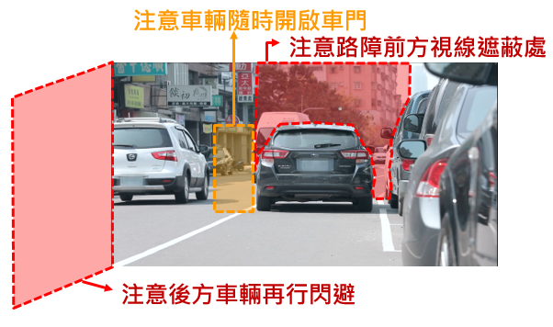
玖、道路交通環境與機車防衛駕駛 (7/14)
(六) 機車騎士對其他用路人的防衛駕駛(2/4)
路邊汽車
  若看見剛停好車，或路邊停車上有人及車尾燈亮著，應預期對方可能隨時開啟車門，此時應與其保持一個車門的安全間隔，避免發生開車門碰撞事故。
  遇前方違停車輛時，應注意後方車輛再行閃避並注意路障前方準備起駛的汽機車，或突然跑出來的行人。

Slide 49
玖、道路交通環境與機車防衛駕駛 (8/14)
(六) 機車騎士對其他用路人的防衛駕駛 (3/4)
公車
  公車可能隨時靠站，機車騎士應避免行駛在其右側，並與它保持足夠之前後安全距離。
  遇停靠中的公車，應避免從其右側行駛而過，避免與上下車的乘客發生碰撞。
計程車
  計程車可能為了載客而突然向右急靠或緊急煞車。
  機車騎士應盡可能避免與其併行，保持前後安全距離
  計程車臨時停於路邊，機車騎士應注意突然開啟車門的乘客，避免從其左側及右側行駛而過。

Slide 50
玖、道路交通環境與機車防衛駕駛 (9/14)
(六) 機車騎士對其他用路人的防衛駕駛 (4/4)
貨車
  貨車潛藏掉落物品之風險，應拉長與它的前後安全距離，或在適當時機超越。
  發現貨車綑綁貨物不夠牢靠時，貨物有隨時掉落之危險，應盡速變換車道並增加與該車的安全距離。
  貨車停車卸貨時，部分貨車會將升降尾門放下，放下時僅一平面，機車騎士不易發現該升降尾門的存在。若看見貨車於路邊臨停，應遠離該車車尾，於適當時機變換車道並與該車保持安全距離及間隔。
行人
  遇前方路邊有行人同向行走時，應放慢車速並注意其可能突然左偏。
  行經人車繁忙且路邊停滿車輛之街道時，請減速慢行以防範突然從車輛間隙中闖出穿越道路之行人。

Slide 51
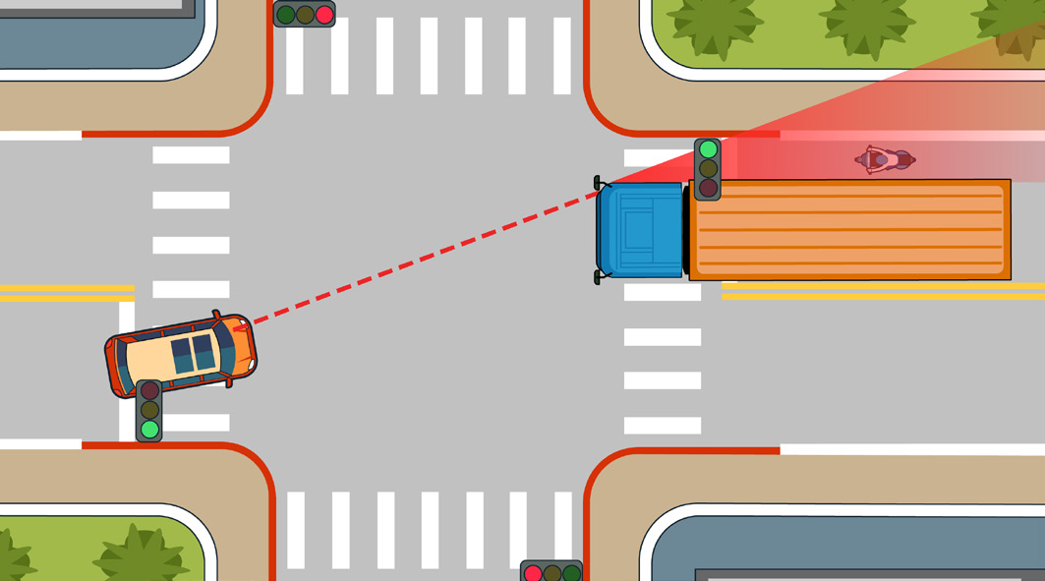
玖、道路交通環境與機車防衛駕駛 (10/14)
(七) 機車騎士對危險地點的防衛駕駛 (1/5)
交岔路口之潛藏危險
  行經交岔路口時，應預期會有車輛或行人衝出，此時應放慢速度，仔細觀察，做好隨時煞停之準備。
  落實「我看得見你，你看得見我」之路況搜尋動作。
    檢視各行向「來車」及「視線受阻處之可能來車」。
    依交通規則及路權優先循序前進，不
    搶黃燈，不闖紅燈。
    不占用網狀區，不在路口轉角違規停
    留以免妨礙他車視線，也避免與其他
    車輛發生衝突。
    綠燈通行時，仍要確認通行路徑安全
    無虞，通行中亦需時時確認周遭狀況。
圖片來源：駕駛人手冊

Slide 52
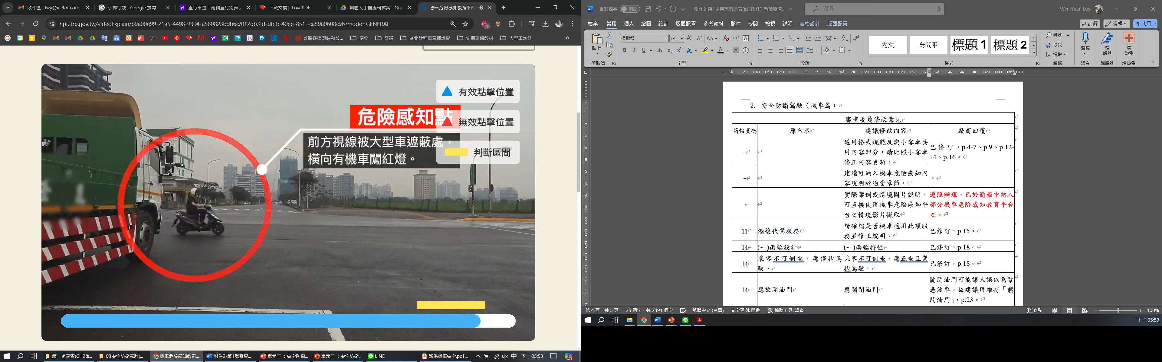
玖、道路交通環境與機車防衛駕駛 (11/14)
(七) 機車騎士對危險地點的防衛駕駛(2/5)
圖片來源：機車危險感知教育平台

Slide 53
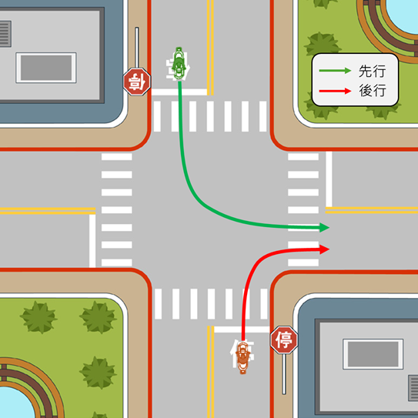
玖、道路交通環境與機車防衛駕駛 (12/14)
(七) 機車騎士對危險地點的防衛駕駛 (3/5)
對向車輛於交岔路口左、右轉進入同一道路之路權
  若有兩段式左轉標誌，以兩段式左轉進行左轉
  同時駛入同向有兩個(含)以上車道之道路時
    左轉車輛應駛入「內側之車道」；
    右轉車輛應駛入「外側之車道」；
    兩車如後續需要進一步左轉或右轉，則須依「變換車道」
    之相關規定行駛。
  同時駛入同向僅有一個車道之道路時
    「右轉車」須讓「左轉車」先行。
    因「左轉車」之行駛距離較長，且與其他車流的衝突點
    較多。基於「較安全者」讓「較危險者」之路權規範，
    乃要求「右轉車」讓「左轉車」先行。
  若左轉後欲駛入之車道為禁行機車道，
  則駛入非禁行機車道之內側車道。
圖片來源：機車危險感知教育平台

Slide 54
玖、道路交通環境與機車防衛駕駛 (13/14)
(七) 機車騎士對危險地點的防衛駕駛 (4/5)
無號誌管制路口
  務必減速慢行，並確認自己所行使之道路為「幹道」或「支道」。
  再依直行或轉彎，確認自車與他車之「通行路權」的優先順序。
地下道、隧道
  行經地下道或隧道時，因光線變化，視覺將受到影響而短時間看不清楚。
  進入隧道前，應打開頭燈，放慢速度，並與前車保持五至十個車身，待視覺恢復後再正常行駛。
圓環
  於圓環內車道行駛的汽車若要右轉彎，機車騎士會進入該汽車駕駛人的視野死角。
  機車騎士應特別注意前方右轉彎車輛的動向，並讓其先行。

Slide 55
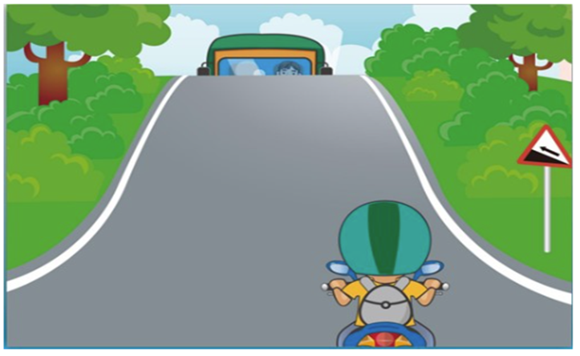
玖、道路交通環境與機車防衛駕駛 (14/14)
(七) 機車騎士對危險地點的防衛駕駛 (5/5)
加油站/停車場
  加油站或停車場之進出口大多沒有行車管制號誌，易造成車輛碰撞。
  機車駕駛人行經加油站/停車場等地點，都要特別注意有無違規左轉、緊急煞車，或是從出入口進出之車輛。
上坡路段
  坡道頂端為駕駛人的視野死角，應放慢車速，確定前方路況安
  全後再行前進。
圖片來源：機車危險感知教育平台

Slide 56
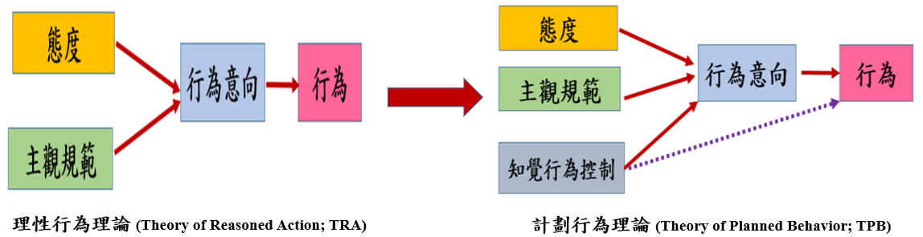
拾、運用計劃行為理論(TPB)研擬推動對策 (1/2)
態度(Attitude, AT)：係指個人對特定對象或想法所反應出之喜歡或不喜歡的持續性評估，藉由態度的表現可預測其可能的行為。態度是個人對特定行為所抱持的正、負向評價，態度愈趨正向，其行為意圖將愈高。
主觀規範(Subjective Norm, SN)：係指個人在採取某一項特定行為時所感受到的社會壓力，亦即個人知覺到的重要他人或團體(如父母、配偶、朋友、同事等)認為他應否執行該特定行為之壓力。當正向主觀規範愈強烈，愈容易促使其產生從事該行為的行為意圖。
知覺行為控制(Perceived Behavioral Control, PBC)：係指個人在從事某特定行為時，對於所需資源與機會之控制能力的知覺；除其個人慾望、意向外，尚包括諸如時間、金錢、技能、機會、能力、資源或政策等個人無法掌控的非動機因素，均與個人行為之控制有關。故即使個人想從事某特定行為，也終將因缺乏控制資源之能力，而無法實際從事該行為。此外，行為控制知覺之限制可分為自我效能與外部資源；前者係指對於自己能否完成該行為之認知，後者則為個人可利用資源之易得性與阻礙程度，此二者皆可能影響個人採取某一行為之決定。

Slide 57
拾、運用計劃行為理論(TPB)研擬推動對策 (2/2)
交通安全改善面向 | 教學與輔導活動內容 | 具體之推動作為
正向態度 之教育推廣 | 強化學生之交通安全價值、態度、法意識及利他用路觀等重要交通安全文化素養之教學與活動。 推動防衛性駕駛相關知識與技能之教學與指導。 | 開授「生命與交通安全」之相關選修課程 印發「駕駛人手冊」供學生閱讀討論並辦理機車安全駕駛相關知識之推廣活動競賽。 將推廣防衛性駕駛觀念與知能納入學生服務學習之課程活動；配合交通安全月全校推廣。 提醒學校周遭之事故熱點及學生事故案例。 提供交通安全文化量表供學生自我測驗檢討。
正向主觀規範 的推動 | 1.傳遞「一人受傷，多人傷痛」的事實，強化學生對維護交通安全的責任感。 2. 傳遞「沒有安全，一切努力的成果都可能瞬間瓦解」的風險意識。 | 辦理「安全回家是一種幸福也是責任」運動，協助學生籌辦相互叮嚀、祝福安全創意活動。 辦理「保護生命之交通安全宣言」活動，提醒學生對「家人及友人之期待與關懷」的回應責任。
正向知覺行為 控制的推動 | 1.提供良好且安全之運輸服務及措施，以滿足學生之基本運輸需求。 2. 推動鼓勵學生做好交通安全之優惠措施；推動引導學生實踐防衛駕駛行為之機制與辦法。 | 辦理學生交通安全常識測驗及交通違規記點方式，作為提供各項獎勵措施(如優先住校床位申請、停車證減免等)申請之參考依據。 獎勵推動交通安全績效卓著之學生或社團，鼓勵學生參與交通導護之志工服務。

Slide 58
拾壹、結語
交通安全文化是一種潛移默化且深植每一個人心中的一種構念(construct)，它看不到也無法直接量測，卻深深地影響每一個用路人對道路交通安全的信念(belief)、價值觀(values)、態度(attitude)、規範(norms)與行為(behavior)。
防衛駕駛則是綜合態度、認知與技能所表現出的安全駕駛行為，也是駕駛人歷經一系列之教育、訓練、技術指導、經驗累積及環境薰陶所孕育出的一種優良駕駛行為與習慣。
安全態度是交通安全文化的一種素養，是對交通安全之價值與是非的個人評價，是駕駛人自小接受家庭及學校啟蒙、駕駛教育訓練與指導，繼而受同儕及社會環境影響所形塑的一種心理建構(Psychological Construct)。
建立「防衛駕駛行為」所需要之努力
    建立正確之交通安全觀念與態度；
    學習完整且具系統性的「防衛駕駛知識」；
    結合交通安全五大守則進行「防衛駕駛技能」之練習、實踐，進而成為日常生活的習慣。

Slide 59
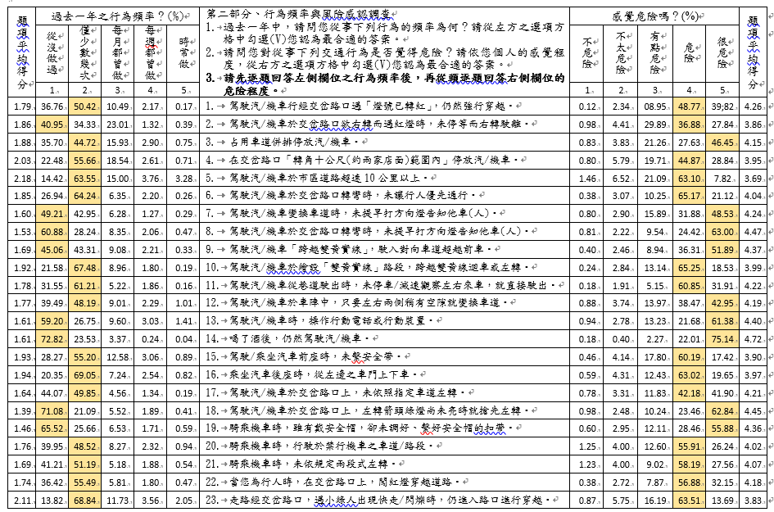
附錄一、111年交通安全文化調查 (1/2)

Slide 60
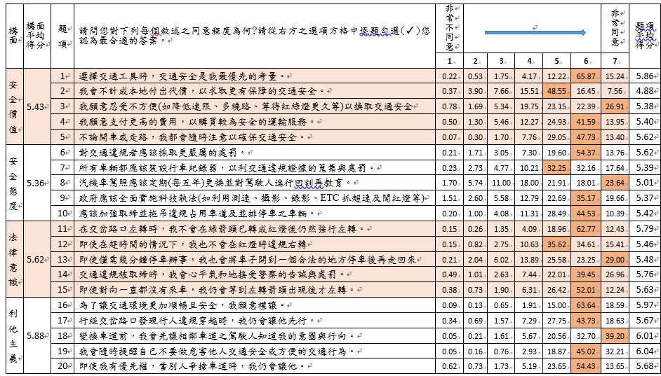
附錄一、111年交通安全文化調查 (2/2)

Slide 61
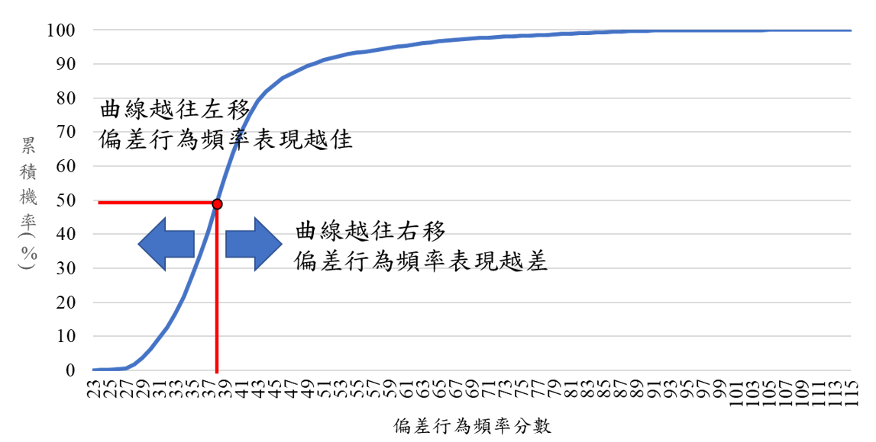
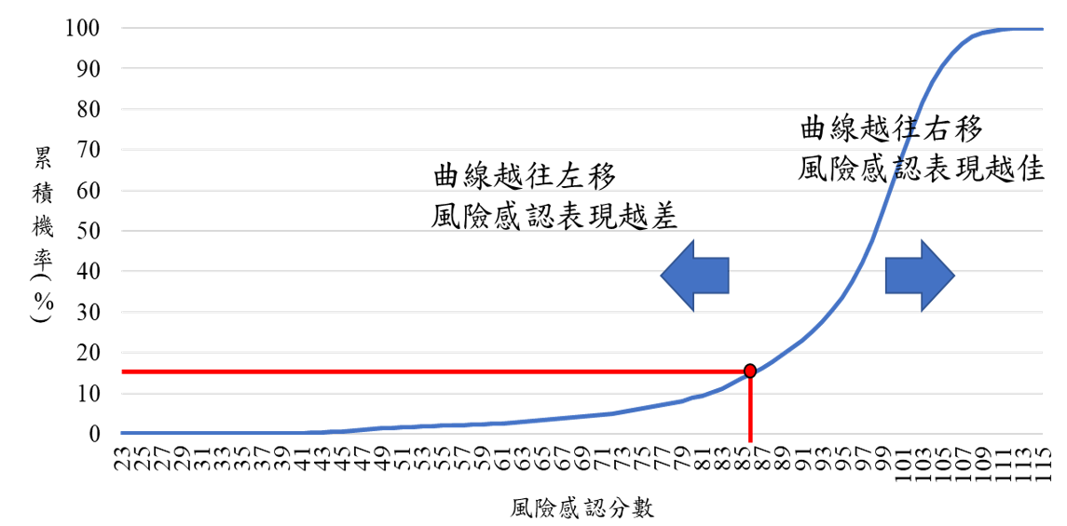
附錄二、我國國民之交通安全文化素養 (1/3)
111年危險行為頻率得分累積機率圖
111年風險感認得分累積機率圖

Slide 62
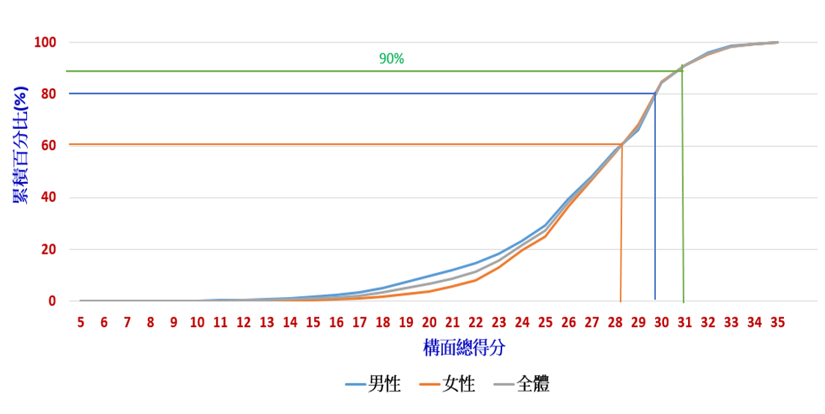
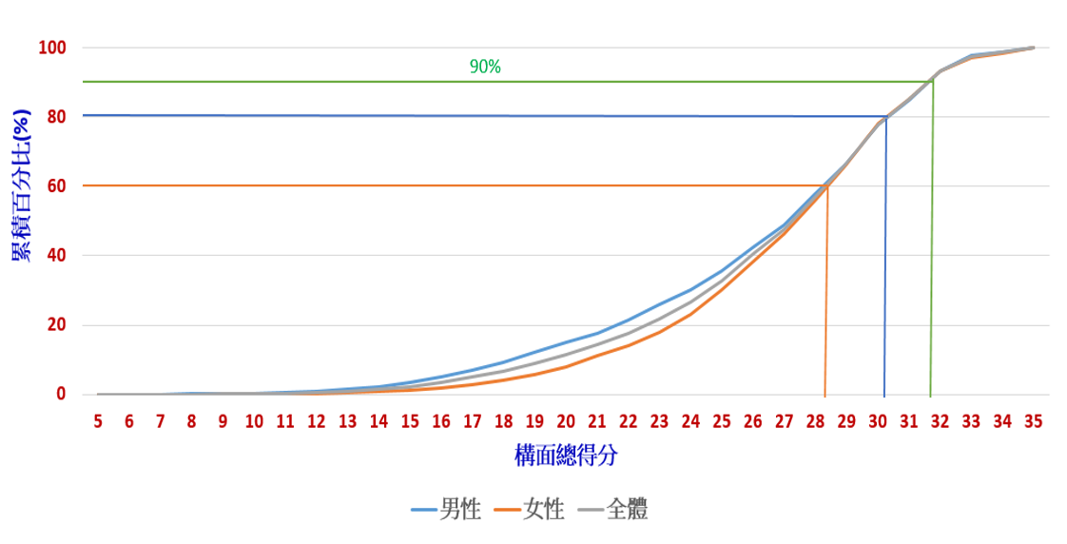
附錄二、我國國民之交通安全文化素養 (2/3)
111年安全價值得分累積機率圖
111年安全態度得分累積機率圖

Slide 63


附錄二、我國國民之交通安全文化素養 (3/3)
111年法律意識得分累積機率圖
111年利他主義得分累積機率圖

Slide 64


附錄三、無號誌路口之通行路權規定

Slide 65


附錄四、如何學習安全駕駛小客車與機車

